Slide 1
Linguagens de Programação (LP) III Aula 1 – fundamentos da web
Ana Patrícia F. Magalhães Mascarenhas
anapatriciamagalhaes@gmail.com
2020.1
UNEB

Slide 2
Objetivo
Descrever o funcionamento de um software web.
Abordar as principais tecnologias envolvidas tais como servidor, protocolos, hospedagem.
Diferenciar uma linguagem cliente de uma linguagem servidor.
Destacar a necessidade de metodologias e padronização de projetos.
Recursos
Contextualizar a evolução das páginas web através do site: http://archive.org/web/
Vídeo-aula para complementar conhecimento sobre a história da internet: https://www.youtube.com/watch?v=rsFCVjr5yxc

Slide 3
Agenda
Histórico
Conceitos
Web
Cliente
Servidor
Protocolo
TCP/IP
UDP
HTTP

Slide 4
História da Internet
Fontes:
http://www.abranet.org.br/historiadainternet/ocomeco.htm
http://pt.wikipedia.org/wiki/Hist%C3%B3ria_da_Internet
http://www.internetnobrasil.net
Título: A trajetória da Internet no Brasil
Assunto: Descreve a implantação da Internet no Brasil (Dissertação de mestrado)
Autor: Marcelo Sávio Revoredo Menezes de Carvalho
Contato: msavio@gmail.com
Ano: Set/2006
http://www.nethistory.info/Resources/Internet-BR-Dissertacao-Mestrado-MSavio-v1.2.pdf

Slide 5
História da Internet
Década de 60
Período áureo da guerra fria: URSS x EUA.
Inteligência (informação) americana centralizada.
Pentágono.
Foi idealizado um modelo de troca e compartilhamento de informações que permitisse a descentralização das mesmas.
ARPA (Advanced Research Project Agency)
ARPAnet criada em 1969.
Informação à “prova de bombardeio”.

Slide 6
História da Internet
ARPAnet
Pacotes:
Pedaços de informação trafegados entre computadores.
Origem, destino e conteúdo da informação.
Sistema de chaveamento de pacotes:
Esquema de transmissão de dados em rede de computadores no qual as informações são divididas em pacotes.
Deu-se início ao único meio de comunicação que, mais tarde, em apenas 4 anos conseguiria atingir cerca de 50 milhões de pessoas.

Slide 7
História da Internet
Década de 70:
Coexistência pacífica entre EUA x URSS.
Governo permite que cientistas, que desenvolvessem pesquisas na área de defesa, utilizassem a ARPAnet.
Dificuldade de administrar a ARPAnet:
Muitas universidades integradas à rede.

Slide 8
História da Internet
Década de 80:
Dividiu-se a rede:
ARPAnet: centros de pesquisas acadêmicas.
MILnet: centros militares.
Em 1988:
Laboratório Nacional de Computação Científica (LNCC), no Rio de Janeiro, e a FAPESP, conectam-se à rede.
Em 1989:
ANSP (Academic Network at São Paulo): USP, UNICAMP, UNESP, IPT, UFMG e UFRGS.
Tim Berners-Lee cria o embrião da (World Wide) Web.

Slide 9

História da Internet
Década de 90:
No Brasil:
Surgimento da RNP (Rede Nacional de Pesquisa):
Internet para cerca de 600 instituições de pesquisa no Brasil.
65 mil usuários.
Proposta de Tim Berners-Lee evolui.
Em 1992:
É lançada a primeira versão de um navegador web.
Incluindo já as primeiras versões do HTML e HTTP.

Slide 10
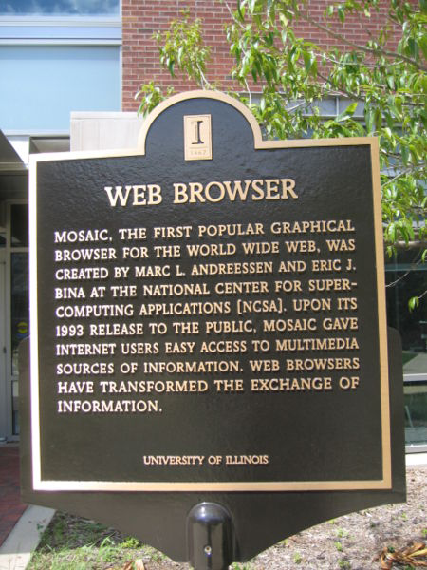
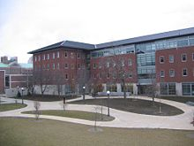
História da Internet
Década de 90 (continuação):
Em 1993 vem a popularização da Web:
NCSA Mosaic 1.0: primeiro navegador web popular.

Slide 11
História da Internet
Década de 90 (continuação):
Em 1994:
Marc Andreesen demitiu-se da NCSA para formar a Netscape Communications Corporation.
E lança a primeira versão do Netscape.
Em 1995:
Microsoft compra o Internet Explorer da Spyglasses inc.
O começo da “guerra dos browsers”.
Em 1998:
Queda do Netscape e domínio do IE.
A Netscape libera o código do seu navedagor.

Slide 12

História da Internet
Anos 2000
RNP2 conectando as 27 unidades federativas do Brasil.
FHC transforma a RNP em uma organização social.
Ganha mais autonomia administrativa.
Até 2003 cerca de 600 milhões de pessoas conectadas.
Atualmente:
W3C (World Wide Web Consostium) responsável pela padronização de tecnologias web como:
Xml, Html, Css, Soap, XSLT etc.
Liderada por Tim B. Lee.
RNP eleva sua capacidade de operação a 11Gbps.

Slide 13
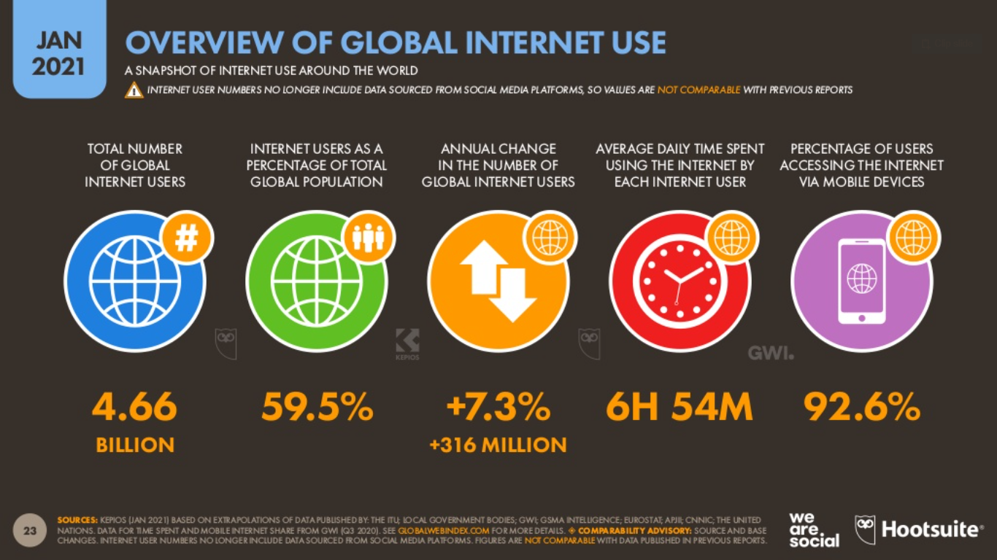
Internet em números
Há aproximadamente 4,66 bilhões de usuários no mundo (dados de Jan 2021).
https://marketing4ecommerce.net/usuarios-de-internet-mundo/ Acessado em 23/02/2021

Slide 14
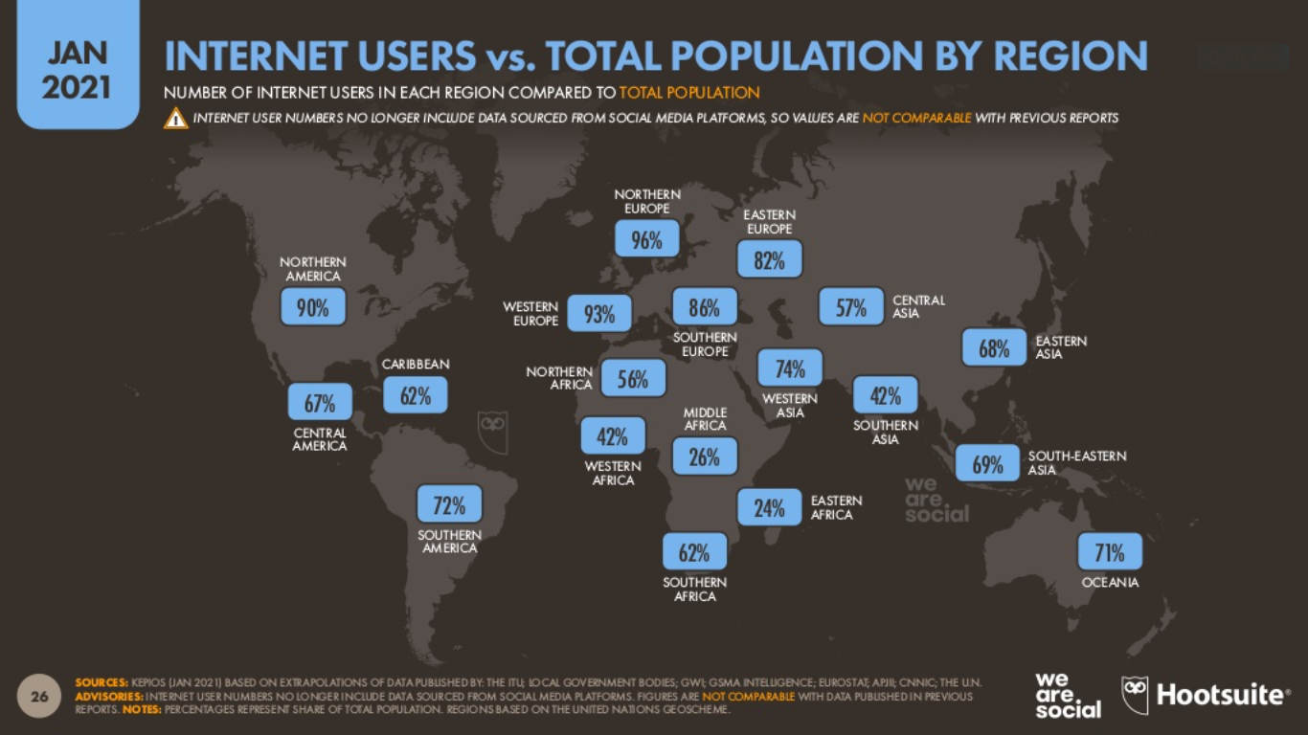
Internet em números
Mais do que um fenômeno tecnológico.
Um fenômeno social.
“Tão importante quanto a revolução industrial”.
“A internet tornou o mundo menor”.
https://marketing4ecommerce.net/usuarios-de-internet-mundo/ Acessado em 23/02/2021

Slide 15
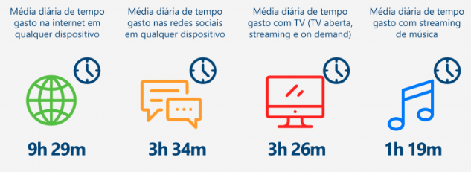
Internet em números
Brasil digital (2019) acessado em 06/02/2020
O número de brasileiros com acesso à internet aumentou em 10 milhões em 2019 (cresimento de 7,2% em relação ao ano de 2018.
Temos um total de 140 milhões de usuários ativos.
85% dos usuários do Brasil navegam na internet todos os dias.
Os brasileiros gastam 9h e 29min por dia na Internet, atrás somente das Filipinas (media global de 6h 42min)
https://www.pagbrasil.com/pt-br/insights/relatorio-digital-in-2019-brasil/ Acessado em 06/02/2020

Slide 16
Prática
Vamos discutir sobre os efeitos da internet no Brasil e no mundo? E a pandemia?
O que mudou com a pandemia
O que mudou na vida das pessoas e das empresas
Como isso afetou a sua vida

Slide 17
Introdução
Web e internet são sinônimos?
Web: teia, emaranhado.
Net: rede.
Internet: infra-estrutura; conexões; comunicação de dados; reunião de diversas redes (de diversos tipos) em larga escala.
Web: Redes de páginas, sites e portais.
O universo de informação acessível via rede de computadores.
É por onde “navegamos”!
Daí o termo navegadores web (web browsers).

Slide 18
O que é a Internet?
Rede que interconecta milhões de equipamentos (hospedeiros ou sistemas finais) de computação em todo o mundo
Sistemas finais são conectados por enlaces (links) e transmitem a uma taxa de transmissão em bits/seg
Sistemas finais são interligados por equipamentos intermediários chamados comutadores de pacotes (ex. roteadores, switches)
Comutadores de pacotes transmitem Pacotes de dados são transmitidos entre os sistemas finais
Um pacote percorre um caminho ou rota (uma sequencia de comutadores) até chegar ao seu destino
A Internet utiliza a técnica de Comutação de Pacotes para que vários sistemas finais compartilhem um caminho ao mesmo tempo
Sistemas finais acessam a internet por meio de Provedores de Serviço de Internet (ISPs) de vários nívels (locais, corporativos, internacionais)
Sistemas finais executam Protocolos (ex. TCP e o IP)

Slide 19
WWW (World Wide Web)
Composta por
Servidores, armazenam os documentos descritos em uma linguagem de formatação (HTML - Hypertext Markup Language)
Navegadores (interpretam e apresentam os documentos)

Slide 20
WWW (World Wide Web)
HTTP
Documentos HTML
Navegador
Cliente
Servidor WEB

Slide 21
WWW: algum jargão
Página WWW:
consiste de “objetos”
endereçada por uma URL (Uniform Resource Locator)
Quase todas as páginas WWW consistem de:
página base HTML, e
vários objetos referenciados.
URL tem duas partes: nome de hospedeiro, e nome de caminho:
www.universidade.br/algum-depto/pic.gif

Slide 22
Servidores WEB
Um programa capaz de satisfazer as requisições de clientes que buscam por recursos web.
Manipula http requests.
Hospedam os websites.
Exemplos: Apache, Tomcat, IIS, Zope etc.

Slide 23
Clientes
Programas que acessam os servidores para solicitar recursos
Conhecidos como browsers
Ex. Google Chrome, Internet Explorer, Firefox
Instalados nas máquinas dos usuários
Interpretam o resultado enviado pelos servidores
Ex. páginas HTML

Slide 24

Perguntas!
Mas o que há “por baixo” disso tudo?
A web não existe sem internet. Mas como a internet é constituída?

Slide 25
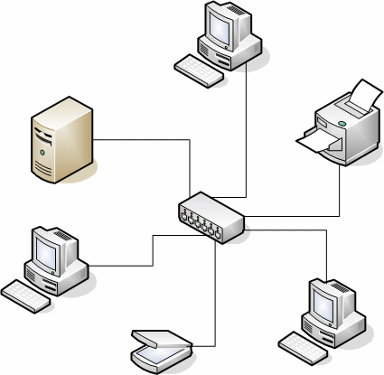
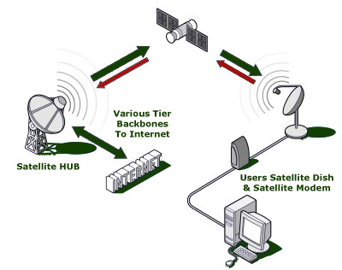
Redes de Computadores
Computadores e dispositivos interligados que se comunicam trocando mensagens.
Como esta comunicação em rede pode acontecer?
Como computadores trocam mensagens?
Como eles “se entendem”?

Slide 26


Protocolos
oi
Solicitação de conexão TCP
É preciso que as duas entidades comunicantes falem o mesmo protocolo para se comunicares!
oi
Resposta de conexão TCP
Que horas são?
GET http://www.aw.com/kurose_br
Arquivo
8:00
Tempo
Tempo
Tempo
Tempo

Slide 27
Protocolos
O que é um protocolo?
“é a padronização de leis e procedimentos que são dispostos a execução de uma determinada tarefa.” (Wikipedia)
“Conjunto de parâmetros que define como a transferência da informação vai ser controlada.” (Dic. Michaelis).
“É uma convenção ou padrão que controla e possibilita uma conexão, comunicação ou transferência de dados entre dois sistemas computacionais.” (Wikipedia – Computação)
“Um protocolo define o formato e a ordem das mensagens trocadas entre duas ou mais entidades comunicantes, bem como as ações realizadas na transmissão e/ou recebimento de uma mensagem ou outro evento.” (Kurose e Ross)

Slide 28
Protocolo (Organização em camadas)
Protocolos são organizados em camadas hierárquicas.
Cada camada possui uma interface com a camada superior;
Mensagem Enviada
Mensagem Recebida
Camada n
....
Camada 2
Camada 1
Sender
Recipient

Slide 29
Modelo OSI (Open Systems Interconnection)
Framework para definição de protocolos
Aplicação
Aplicação
Apresentação
Apresentação
Sessão
Sessão
Transporte
Transporte
TCP
Rede
Rede
IP
Enlace
Enlace
Física
Física
Rede

Slide 30
De volta aos protocolos
Pilha de protocolos de redes em camadas:
Protocolos
Pacotes
Aplicação
HTTP; SMTP; POP; FTP; DNS; entre outros.
Mensagens
Transporte
TCP; UDP; entre outros.
Segmentos
Camadas
Rede
IP; ICMP; IPsec; entre outros.
Datagramas
Enlace
Ethernet; PPP; entre outros.
Quadros
Física
Mundo físico analógico; meio de transmissão; impulsos elétricos.

Slide 31
Protocolos
Aplicações de rede se comunicam entre si através de mensagens
Aplicação
Aplicação
mensagem
mensagem
Transporte
Transporte
mensagem
C1
mensagem
C1
Rede
Rede
mensagem
C1
C2
mensagem
C1
C2
Enlace
Enlace
mensagem
C1
C2
C3
mensagem
C1
C2
C3
Física
Física

Slide 32
PDU (Protocol Data Unit)
Cabeçalho
Dados
Informações de controle
Informações de controle
Unidades de dados.

Slide 33
Camada de Aplicação
Diversas aplicações foram criadas ao longo dos anos
Correio eletrônico
A WEB
Login em computadores remotos
Transferência de arquivos entre computadores (FTP)
Telefonia por Internet
…

Slide 34
Camada de Aplicação
Define como aplicações, que funcionam em sistemas finais diferentes, passam mensagens entre si.
Tipos de mensagens trocadas (requisição e resposta, por exemplo).
A sintaxe dos vários tipos de mensagem.
A semântica dos campos.
Regras para determinar quando e como uma aplicação envia e responde mensagens.

Slide 35
Camada de Aplicação
Exemplos:
HTTP (Hypertext Transfer Protocol)
Aplicações web.
FTP (File Transfer Protocol)
Transferência de arquivos na rede.
SMTP (Simple Mail Transfer Protocol)
Envio de mensagens de correio eletrônico.
POP3 (Post Office Protocol)
Recebimento de mensagens de correio eletrônico.
DNS (Domain Name System)
Resolução de nomes na rede.

Slide 36
Camada de Transporte/Rede
A Internet disponibiliza dois protocolos de transporte para a aplicação:
UDP
TCP

Slide 37
Protocolo TCP
TCP (Transmission Control Protocol) / IP (Internet Protocol)
Aplicação
Aplicação
Aplicação
Apresentação
Sessão
Transporte
TCP
Transporte
Transporte
Internet
IP
Rede
Internet
Enlace
Interface com a rede
Física
OSI
TCP/IP

Slide 38
Serviço de Transporte
Orientado a conexão (connection-oriented) ou Virtual connection.
Existe um canal lógico entre as partes que se comunicam
A conexão é estabelecida antes que os dados sejam enviados.
Utiliza-se um stream de dados (bytes) para envio dos dados.
A camada de transporte subdivide os dados em stream, recebe, ordena e entrega.
A entrega é GARANTIDA
Não orientada a conexão (connectionless)
Datagramas (similares a pacotes) são transmitidos a destinatários
NÃO GARANTE a entrega
A aplicação precisa se preocupar com o recebimento e ordem dos datagramas.
Cada um dos serviços oferecem benefícios de programação e performance!

Slide 39
TCP (Transmission Control Protocol)
Presta serviço orientado a conexão
Quando o PDU é recebido, identifica-se de que conexão
Informações da conexão são armazenadas em um registro de conexão.
Identifica e corrige perda de segmentos, segmentos fora de ordem e informações incorretas. (números de seqüência)
Garante a entrega: Aguarda confirmação da máquina destino, após tempo, transmite novamente.
O tempo de espera é calculado automaticamente a depender da rede
Utiliza número de seqüência para facilitar a identificação de duplicações
Para otimizar o processo pode realizar confirmações em conjunto
O destino só pode confirmar o recebimento de dados em seqüência

Slide 40
TCP (Transmission Control Protocol)
Como funciona?
Abrir conexão
Enviar dados
Receber dados
obter informações sobre conexão
Fechar conexão

Slide 41
TCP (Transmission Control Protocol)
Exemplo
Considere que você deseja transmitir um arquivo que ocupa 800Mb. Esse arquivo vai ser fragmentado em partes que sejam viáveis de serem transmitidas.
Estas partes podem pegar rotas diferentes
O protocolo vai garantir a entrega e a ordenação dos pacotes
Seu arquivo chegará conforme foi enviado, o texto não estará “embaralhado”
Já pensou se faltasse parte do arquivo ou se o texto do início estivesse no final?

Slide 42
UDP (User Datagram Protocol)
Não orientado a conexão
Sem garantia de entrega
Aplicações devem se preocupar com
Recuperação dos dados perdidos
Eliminação de dados duplicados
Controle do fluxo

Slide 43
UDP (User Datagram Protocol)
Exemplo
Imagine que você vai conversar com um amigo pelo skype
Quando estabelecemos a comunicação percebemos que muitos pacotes se perdem na transmissão (temos interrupção na fala, perda de parte de imagem, etc.) Isso é aceitável
Não precisamos retransmitir coisas, ou seja, se a aplicação pedisse novamente o stream de dados ouviríamos a parte inicial da conversa...
Muitas aplicações usam UDP para envio de dados que podem sofrer perdas e TCP para troca de informações de controle.

Slide 44
IP (Internet Protocol)
Faz parte da camada Internet
Responsável pelo transporte dos dados entre a origem e o destino através do sistema de comunicação (rede)
Através do IP
as maquinas usam regras comuns para endereçamento das máquinas na rede
Toma-se decisão sobre a fragmentação e roteamento dos dados

Slide 45
Endereçamento
Endereço
Computador está associado a um endereço IP
IP contem um identificador único que indica uma subrede dentro da Internet
Através do IP os pacotes são entregues ao destinatário
Roteador
Implementa um algoritmo que move o pacote IP ao destinatário em um número N de saltos.

Slide 46
Endereço IP
Endereços de identificação de máquinas na rede
O IP não confirma a entrega, nem ordenação
Entrega é realizada por camadas mais altas: Transporte (TCP por exemplo)
Temos hoje duas versões :
IPV4 (32 bits)
IPV6 (128 bits)

Slide 47
IPV4
32 Bits
Aproximadamente 4,29 bilhões de Ips (não suporta mais endereços do que isso)
Compostos de 2 partes:
A primeira identifica a rede na qual a placa de interface com a rede se encontra
A segunda identifica de forma única a placa em si
Ex. 164.41.14.1
164.41 Identifica a rede
14.1 Identifica de forma única uma placa de rede.
Não pode existir duas placas com o mesmo endereço na mesma rede

Slide 48
IPV6
128 bits
3,4 x 10^38 IPs (340 seguidos de 36 zeros)
Compostos de 8 grupos de 16 bits separados por ” : “ escritos com dígitos hexadecimais (0-F)
2001:0DB8:AD1F:25E2:CADE:CAFE:F0CA:84C1

Slide 49
Retomando...
O que acontece ao tentarmos acessar uma URL pelo navegador?
Por exemplo: http://www.sbc.org.br/horizontes/Atual.html
Servidor executando o servidor web Apache
Requisição HTTP
Resposta HTTP
Requisição HTTP
Resposta HTTP
PC executando Explorer
MAC executando Navigator

Slide 50
Clientes e Servidores WEB
O navegador irá:
“Quebrar” a URL em partes significativas.
A palavra http;
O domínio www.sbc.org.br;
A subpágina horizontes;
O recurso (página) Atual.html.
Acessar o DNS (Domain Name System) em busca do endereço real (IP address) do domínio www.sbc.org.br

Slide 51
Clientes e Servidores WEB
Estabelecer uma conexão TCP (Transmission Control Protocol);
Se a a conexão for estabelecida com sucesso:
Enviar uma requisição HTTP (http request) solicitando o recurso Atual.html no subdiretório horizontes.
Se o recurso existir, o servidor web responde (http response) enviando a página Atual.html para o navegador web.
Navegador web deve interpetrar o conteúdo da página a fim de exibí-la na tela do usuário.
Receber e renderizar os objetos que compõem a página, como por exemplo: figuras, vídeos, animações etc.

Slide 52
Clientes e Servidores WEB
Manipulando HTTP Resquest:
Ler e “quebrar” a mensagem http request:
O que o cliente quer?
Traduzir a URL para um arquivo:
Acessar o recurso solicitado no sistema de arquivos.
Determinar se a requisição é autorizada:
Antes de gerar uma mensagem de resposta, verificar se o cliente tem permissão para acessar o recurso solicitado.
Montar uma mensagem de HTTP Response e transmitir de volta.

Slide 53
Protocolo HTTP
HTTP (Hypertext Transfer Protocol)
Protocolo de Transferência de Hipertexto
Esta na camada de aplicação (modelo OSI)
Protocolo de requisição-resposta
Utiliza o TCP como protocolo de transporte subjacente.
Provê ao HTTP um serviço confiável de transferência de dados.
Garante que as mensagens HTTP cheguem ao seus destinatários.
O HTTP não se preocupa em como dados perdidos são recuperados, nem como são reordenados.
Tarefa do TCP e demais protocolos subjacentes.

Slide 54
Protocolo HTTP
Há dois tipos de mensagens HTTP
Requisição
Resposta

Slide 55
Protocolo HTTP
Exemplo msg HTTP Request:
GET /horizontes/Atual.html HTTP/1.1
Host: www.sbc.org.br
Connection: close
User-agent: Mozilla/4.0
Accept-language: pt
Cabeçalho
Hospedeiro
Não quer usar conexões persistentes
Tipo de browser que está fazendo a conexão
Prefere uma versão em português do objeto

Slide 56
Protocolo HTTP
Formato da Mensagem HTTP Request
Linha de Requisição
método
sp
URL
sp
Versão
cr
lf
Nom do campo de cabeçalho
sp
valor
cr
lf
Linhas de Cabeçalho
Nom do campo de cabeçalho
sp
valor
cr
lf
Linha em Branco
cr
lf
Corpo da Entidade

Slide 57
Protocolo HTTP
Formato da Mensagem HTTP Request
Diversos métodos: GET, POST, HEAD, PUT, DELETE.
Utilizado no método post.

Slide 58
Protocolo HTTP (Response)
Servidor usando HTTP/1.1 e foi encontrado
Exemplo msg HTTP Response:
HTTP/1.1 200 OK
Connection: close
Date: Mon. 03 Aug 2008 14:00:30 GMT
Server: Apache/1.3.0 (Unix)
Last-Modified: Sun. 02 Jan 2008 08:25:29 GMT
Content-Lengt: 6821
Content-Type: text/html
(dados dados dados dados ...)
Informa ao cliente que vai fechar a conexão após envio da msg
Data e hora de criação da msg
Msg gerada pelo Apache
Data e hora da ultima alteração do objeto
Tamanho do objeto
Tipo do conteúdo do objeto

Slide 59
Protocolo HTTP
Formato da Mensagem HTTP Response
Linha de
Estado
Versão
sp
código de estado
sp
frase
cr
lf
Nom do campo de cabeçalho
sp
valor
cr
lf
Linhas de Cabeçalho
Nom do campo de cabeçalho
sp
valor
cr
lf
Linha em Branco
cr
lf
Corpo da Entidade

Slide 60
Protocolo HTTPS
Hyper Text Transfer Protocol Secure
Usado para transferência segura
Utiliza o protocolo SSL/TLS
Dados são transmitidos em uma conexão criptografada
A autenticidade do cliente e servidor é verificada por meio de certificado digital

Slide 61
Linguagens de programação cliente – servidor Atividade em grupo
Por que diferenciamos as linguagens de programação para cliente e para servidores?
Pesquisae exemplos de linguagens cliente e servidor

Slide 62
Bibliografia
Albuquerque, Fernando. “TCP/IP – Internet: Programação de Sistemas Distribuídos HTML, JavaScript e Java”. Rio de Janeiro : Axcel Books, 2001.
Tanenbaum, Andrew S. “Redes de Computadores”. Campus, 4a ed, 2003.
KUROSE, James; ROSS, Keith. Redes de Computadores e a Internet. 3a Edição, Ed. Addison-Wesley, 2006.

